Slide 1
О проекте решения Собрания депутатов Порецкого района Чувашской Республики «О бюджете Порецкого района Чувашской Республики на 2022 год и на плановый период 2023 и 2024 годов»

Slide 2
Составление проекта бюджета Порецкого района
Чувашской Республики основывается на:
Основных направлениях налоговой политики
Основных направлениях бюджетной политики
Муниципальных программах Порецкого района Чувашской Республики
Прогнозе социально-экономического развития Порецкого районаЧувашской Республики

Slide 3
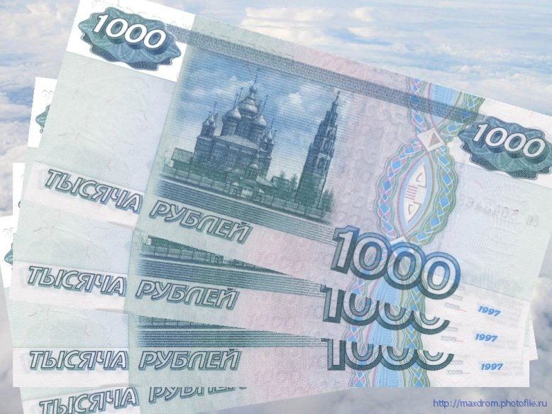
Параметры бюджета Порецкого района Чувашской Республики на 2022 год и на плановый период 2023 и 2024 годов
млн. рублей
2022 год
Доходы
2023 год
Расходы
2024 год
287,9
Доходы
Расходы
290,6
Доходы
Расходы
263,9
265,4
82,0
(28,5%)
271,8
272,8
81,2
(30,8%)
97,3
(35,8%)
205,9
(71,5%)
182,7
(69,2%)
174,5
(64,2%)
Дефицит
2,7
Собственные доходы
Дефицит
1,5
Безвозмездные поступления
Дефицит
1,0
На 2022-2024 гг. запланирован планомерный рост доли собственных доходов бюджета

Slide 4
Безвозмездные поступления, поступающие из республиканского бюджета Чувашской Республики
млн. рублей
201,9
178,3
170,2
Сумма безвозмездных поступлений в 2021 году
первоначально
211,8 млн. рублей
уточненный план
347,3 млн. рублей

Slide 5
Безвозмездные поступления в бюджет Порецкого района Чувашской Республики в 2020-2024 годах
млн. рублей
-41,3%
-11,3%
-4,5%
Часть межбюджетных трансфертов муниципальным образованиям первоначально распределяется республиканским законом о бюджете на соответствующий финансовый год. Остальная часть межбюджетных трансфертов распределяется в ходе исполнения республиканского бюджета по отдельным решениям Правительства Чувашской Республики

Slide 6
Программно-целевой метод планирования в Порецком районе Чувашской Республики
Постановлениями администрации Порецкого района Чувашской Республики
утверждены 18 муниципальных программ
Программный подход к формированию бюджета основан на оценке результатов использования бюджетных ресурсов и позволяет оптимизировать решения о распределении бюджетных средств.
Доля программных расходов бюджета Порецкого района Чувашской Республики в 2022 – 100%

Slide 7
Структура расходов на 2022 год
Расходы, всего 290,6 млн.рублей
Доля расходов социальной сферы в бюджете Порецкого района в 2022 году составляет 64,3 % или 186,9 млн.рублей

Slide 8
Расходы по разделу «Образование» на 2022 год
Всего – 134,6 млн.рублей
Дошкольное образование:
* 3,2 млн.рублей - Обеспечение деятельности детских дошкольных образовательных организаций;
* 12,5 млн.рублей - Осуществление государственных полномочий Чувашской Республики по обеспечению государственных гарантий реализации прав на получение общедоступного и бесплатного дошкольного образования.
15.7 млн. рублей
Общее образование:
* 0,1 млн.рублей - Организация временного трудоустройства несовершеннолетних граждан в возрасте от 14 до 18 лет в свободное от учебы время;
* 13,0 млн.рублей - Обеспечение деятельности муниципальных общеобразовательных организаций;
* 72,7 млн.рублей - Обеспечение государственных гарантий реализации прав на получение общедоступного и бесплатного дошкольного, начального общего, основного общего, среднего общего образования;
* 5,3 млн.рублей - Денежное вознаграждение за классное руководство;
* 4,0 млн.рублей – Горячее питание;
101,2 млн. рублей

Slide 9
Расходы по разделу «Образование» на 2022 год
Всего – 134,6 млн.рублей
Дополнительное образование детей:
* 9,1 млн.рублей - Обеспечение деятельности МАУДО «ДЮСШ"Дельфин» Порецкого района;
* 4,1 млн.рублей - Обеспечение деятельности МАУДО «Порецкая ДШИ»;
* 3,6 млн.рублей - Персонифицированное финансирование дополнительного образования детей.
16,8 млн. рублей
Молодежная политика:
* 0,3 млн.рублей - Обеспечение отдыха и оздоровления детей, в том числе детей, находящихся в трудной жизненной ситуации;
* 0,04 млн.рублей - Проведение мероприятий в области образования для детей и молодежи;
* 0,4 млн.рублей - Приобретение путевок в детские оздоровительные лагеря.
0,8 млн. рублей

Slide 10
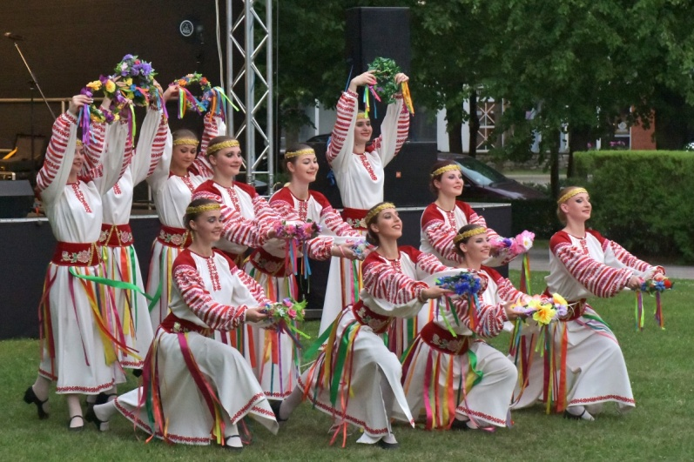
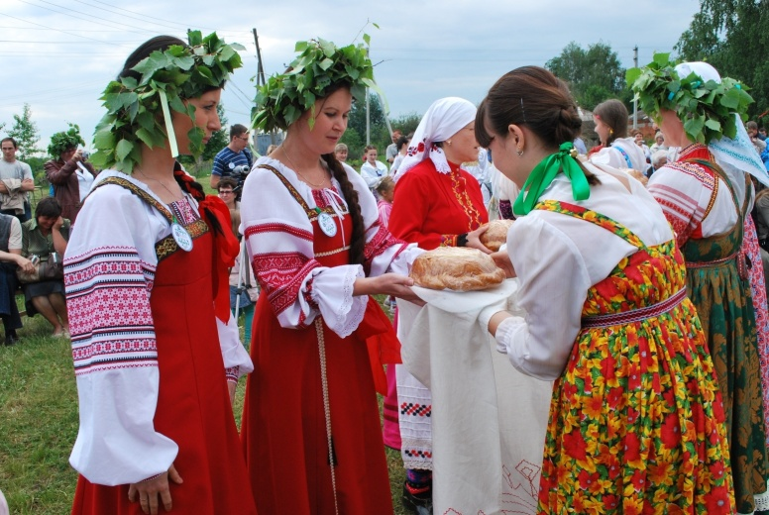
Расходы по разделу «Культура, кинематография» на 2022 год
Культура :
* 7,9 млн.рублей - Обеспечение деятельности муниципальных библиотек;
* 1,1 млн.рублей - Обеспечение деятельности муниципальных музеев;
11,4 млн.рублей - Обеспечение деятельности учреждений в сфере культурно-досугового обслуживания населения;
12,5 млн.рублей - Укрепление материально-технической базы муниципальных учреждений культурно-досугового типа;
0,2 млн.рублей - Осуществление мер по противодействию терроризму в муниципальном образовании;
1,0 млн.рублей - Реализация вопросов местного значения в сфере образования, культуры и физической культуры и спорта.
Всего – 34,1 млн. рублей

Slide 11
Расходы по разделу «Социальная политика» на 2022 год
Всего – 14,1млн.рублей
0,03 млн. рублей
Пенсионное обеспечение:
* 0,03 мнл.рублей - Выплаты пенсии за выслугу лет муниципальным служащим
Социальное обеспечение населения:
* 3,0 млн.рублей - Обеспечение мер социальной поддержки отдельных категорий граждан по оплате жилищно-коммунальных услуг;
* 0,06 млн.рублей - Оказание материальной помощи гражданам, находящимся в трудной жизненной ситуации;
0,6 млн.рублей - Улучшение жилищных условий граждан, проживающих в сельской местности, в рамках мероприятий по устойчивому развитию сельских территорий;
0,3 млн.рублей - Единовременное денежное пособие гражданам, усыновившим (удочерившим) ребенка (детей) на территории Чувашской Республики
4,0 млн. рублей
Охрана семьи и детства:
* 1,4 млн.рублей - Предоставление жилых помещений детям-сиротам;
* 0,07 млн.рублей - выплата компенсации платы за детский сад;
*0,1 млн.рублей - Выплата единовременного пособия при всех формах устройства детей, лишенных родительского попечения, в семью;
*8,4 млн.рублей - Предоставление социальных выплат молодым семьям на строительство (приобретение) жилья в рамках реализации мероприятий по обеспечению жильем молодых семей.
9,9 млн. рублей
0,06 млн. рублей
Другие вопросы в области социальной политики:
* 0,06 млн.рублей - Осуществление государственных полномочий в сфере трудовых отношений

Slide 12
Расходы по разделу «Жилищно-коммунальное хозяйство» на 2022 год
Всего – 6,4 млн.рублей
0,2 млн. рублей
Жилищное хозяйство:
* 0,2 млн.рублей - Обеспечение мероприятий по капитальному ремонту многоквартирных домов, находящихся в муниципальной собственности
3,1 млн. рублей
Коммунальное хозяйство:
* 3,1 млн.рублей - Мероприятия, направленные на развитие и модернизацию объектов коммунальной инфраструктуры
3,1 млн. рублей
Благоустройство:
* 3,0 млн.рублей - Реализация программ формирования современной городской среды;
* 0,1 млн.рублей - Обустройство и восстановление воинских захоронений.
0,001 млн. рублей
Другие вопросы в области жилищно-коммунального хозяйства:
* 0,001 млн.рублей - Осуществление государственных полномочий Чувашской Республики по ведению учета граждан

Slide 13
Расходы по разделу «Общегосударственные вопросы» на 2022 год
Всего – 38,1млн.рублей
Функционирование Правительства Российской Федерации, высших исполнительных органов государственной власти субъектов Российской Федерации, местных администраций:
* 21,5 млн.рублей - Обеспечение функций муниципальных органов;
0,3 млн.рублей - Комиссия по делам несовершеннолетних;
* 0,3 млн.рублей - организация и осуществлению деятельности по опеке и попечительству.
22,2 млн. рублей
0,03 млн. рублей
Судебная система:
* 0,03 млн.рублей - Составление (изменение) списков кандидатов в присяжные заседатели федеральных судов общей юрисдикции.
Обеспечение деятельности финансовых, налоговых и таможенных органов и органов финансового (финансово-бюджетного) надзора :
*0,1 млн.рублей - Расчет дотаций на выравнивание бюджетной обеспеченности поселений;
* 4,4 млн.рублей - Обеспечение функций муниципальных органов.
4,6 млн. рублей
0,5 млн. рублей
Резервные фонды:
* 0,5 млн.рублей - Резервный фонд.
10,8 млн. рублей
Другие общегосударственные вопросы:
* 10,8 млн.рублей - Другие общегосударственные вопросы.

Slide 14
Общегосударственные вопросы
22,1
млн. рублей
Средства на содержание органов власти
Обеспечение деятельности финансовых, налоговых и таможенных органов и органов финансового (финансово-бюджетного) надзора
4,6
0,5
Резервные фонды
38,1
Осуществление полномочий по составлению (изменению) списков кандидатов в присяжные заседатели федеральных судов общей юрисдикции
0,03
10,5
Функционирование центра финансового и хозяйственного обеспечения района
0,4
Другие мероприятия

Slide 15
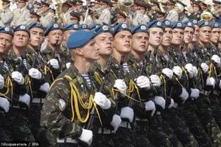
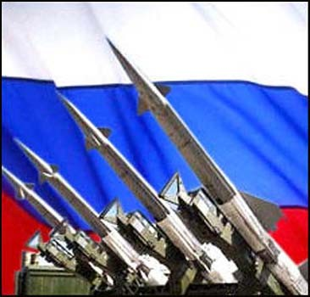
Расходы по разделу «Национальная оборона» на 2022 год
Мобилизационная и вневойсковая подготовка :
* 1,3 млн.рублей - Осуществление первичного воинского учета на территориях, где отсутствуют военные комиссариаты.
Всего – 1,3 млн. рублей

Slide 16
Национальная безопасность и правоохранительная деятельность
Безопас-ность населения 2,1 млн. рублей
Повышение качества и доступности государственных услуг в сфере государственной регистрации актов гражданского состояния, в том числе в электронном виде – 1,1 млн.рублей
Функционирование ЕДДС – 1,0 млн. рублей

Slide 17
Расходы по разделу «Национальная экономика» на 2022 год
Всего – 31,6 млн.рублей
0,04 млн. рублей
Общеэкономические вопросы :
* 0,04 млн.рублей Организация проведения оплачиваемых общественных работ;
Сельское хозяйство и рыболовство:
0,1 млн.рублей Организация конкурсов, выставок и ярмарок с участием организаций агропромышленного комплекса;
0,3 млн.рублей Реализация комплекса мероприятий по борьбе с распространением борщевика Сосновского на территории Чувашской Республики
0,5 млн. рублей
30 871,6 млн. рублей
Дорожное хозяйство (дорожные фонды):
* 10,5 млн.рублей Капитальный ремонт и ремонт автомобильных дорог общего пользования местного значения вне границ населенных пунктов в границах муниципального района;
* 11,1 млн.рублей Содержание автомобильных дорог общего пользования местного значения вне границ населенных пунктов в границах муниципального района ;
*6,5 млн.рублей Капитальный ремонт и ремонт автомобильных дорог общего пользования местного значения в границах населенных пунктов поселения;
* 2,4 млн.рублей Содержание автомобильных дорог общего пользования местного значения в границах населенных пунктов поселения;
* 0,3 млн.рублей Капитальный ремонт и ремонт дворовых территорий многоквартирных домов.
0,2 млн. рублей
Другие вопросы в области национальной экономики :
* 0,2 млн.рублей Обеспечение реализации полномочий по техническому учету, технической инвентаризации и определению кадастровой стоимости объектов недвижимости, а также мониторингу и обработке данных рынка недвижимости.

Slide 18
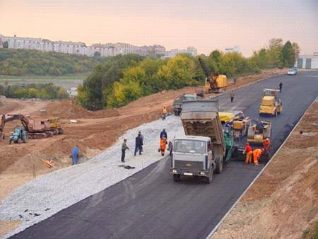
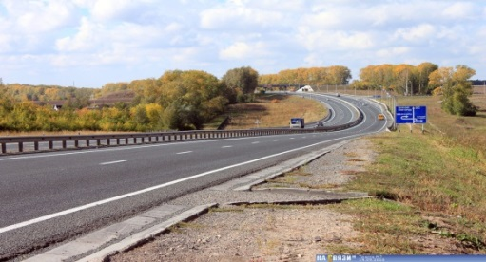
Расходы дорожного фонда Порецкого района Чувашской Республики
млн. рублей
Структура расходов Дорожного фонда Порецкого района Чувашской Республики на 2022 год
30,9
30,8
30,8
Субсидии сельским поселениям
18,1
9,3
9,3
9,3
доля в расходах
53,1%
30,1%
30,2%
30,2%

Slide 19
Расходы по разделу «Межбюджетные трансферты» на 2022 год
Всего – 24,1 млн.рублей
Дотации на выравнивание бюджетной обеспеченности субъектов Российской Федерации и муниципальных образований :
* 19,4 млн.рублей - Дотации на выравнивание бюджетной обеспеченности городских и сельских поселений Чувашской Республики за счет субвенции, предоставляемой из республиканского бюджета Чувашской Республики.
Всего – 19,4 млн. рублей
Иные дотации :
* 4,7 млн.рублей - Дотации на поддержку мер по обеспечению сбалансированности бюджетов городских и сельских поселений Чувашской Республики, осуществляемые за счет собственных средств бюджетов муниципальных районов Чувашской Республики.
Всего – 4,7 млн. рублей

Slide 20
Межбюджетные трансферты, предусмотренные бюджетам сельских поселений Порецкого района Чувашской Республики
Объем межбюджетных трансфертов из бюджета Порецкого района Чувашской Республики распределяется на основе единых методик, исходя из объективных показателей, адекватно отражающих факторы, определяющие потребность в финансировании.
млн. рублей
Распределение межбюджетных трансфертов бюджетам сельских поселений утверждается решением о бюджете Порецкого района Чувашской Республики.

Slide 21
Источники покрытия дефицита бюджета Порецкого района Чувашской Республики на 2022 год
Виды источников | Сумма, млн. рублей
Изменение остатков средств на счетах по учету средств бюджетов | 2,7
Итого дефицит(+)/профицит(-) | 2,7
Остатки средств на счетах по учету средств бюджета

Slide 22
Спасибо за внимание!

